Slide 1

Etude de marché visant l’expansion internationale
Identifier des groupes de pays à fort potentiel pour l’expansion internationale

Slide 2
Plan
Objectif
Identifier des groupes de pays à fort potentiel pour l’expansion internationale
Préparation et nettoyage des données
ACP (Analyse des variables et composantes principales)
Regroupement selon la méthode de clustering (CAH, K-means)

Slide 3

Préparation et nettoyage des données
Disposer d’un jeu de données complet, de qualité et exploitable permettant l’application des méthodes d’ACP et de clustering

Slide 4
Choix des variables
FAO :
Population
Disponibilité alimentaire (regroupant plusieurs variables)
Émissions agricoles (CH₄, N₂O)
Deux indicateurs des ODD (Objectifs de Développement Durable)
Sécurité alimentaire (regroupant plusieurs variables)
Inflation des prix alimentaires
IPP (Indice des Prix à la Production)
Banque mondiale :
Dépenses publiques consacrées aux loisirs, à la culture et à la religion
Emploi rural
Paiements d’achats sur Internet
Datagouv :
Code du pays
=> respectant la diversité du PESTEL (Politique, économique, socioculturel, technologique, écologique, légal)

Slide 5






Préparation d’un jeu de données complet
Code du
pays
Fichier 1
Aligner la granularité temporelle du jeu de données en 2017 (ex. food_infla)
Pivoter les données si nécessaire (ex: émissions gaz à effet de serre, ODD, disponibilité alimentaire, sécurité alimentaire)
BDD après première jointure
Jointure
gauche
BDD après jointure 2
……
Code du
pays
Fichier 3
BDD après jointure N-1
BDD finale
Code du
pays
Fichier N

Slide 6
Nettoyage du jeu de données complet
Pour données complètes :
filtrer les variables ayant < 35% de valeurs manquantes => 139 pays ont été conservés
remplacer les valeurs manquantes par leurs valeurs moyennes ou médianes
nettoyage des variables de forte corrélation linéaire
utiliser les fonctions logarithmes pour réduire l'asymétrie d’une distribution positives et très étalée
identifier les valeurs aberrantes à l’aide IQR et neutraliser ces valeurs anormales

Slide 7
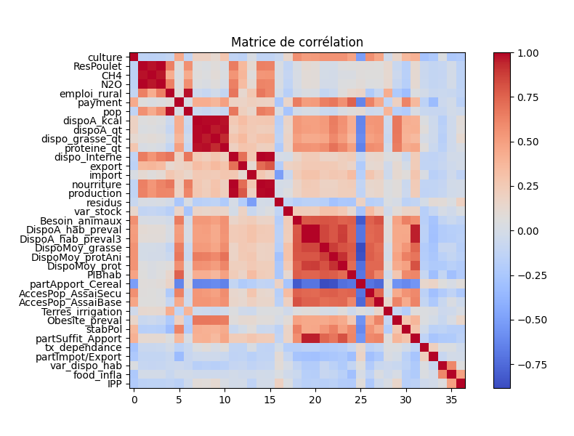
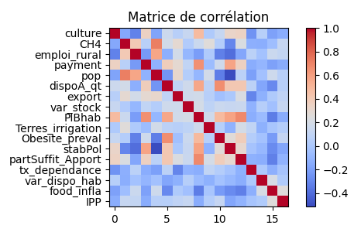
Corrélation linéaire entre les variables

Slide 8
Base de données finale nettoyée
Variable | Description | PESTEL
culture | Pourcentage de dépense totale par rapport au monnaie locale sur la récréation, culture et la religion | culture
emploi_rural | Nombre d’emplois en milieu rural occupés par des personnes âgées de plus de 15 ans (en milliers) | social, économie
payment | Pourcentage des jeunes de 15 à 24 ans déclarée avoir effectué un achat via un compte bancaire ou un compte de monnaie mobile en ligne | technologie
dispoA_qt | Disponibilité alimentaire en quantité (kg/personne/an) | santé, économie
PIBhab | PIB par habitant, ($ PPA internationaux constants de 2021) PPA (Parité de pouvoir d’achat) | économie
Obesite_preval | Prévalence de l'obésité chez l'adulte (18 ans ou plus) | santé
stabPol | Stabilité politique et absence de violence/terrorisme (indice) | politique
partSuffit_Apport | Suffisance des apports énergétiques alimentaires moyens (%) (moyenne sur 3 ans) | santé

Slide 9
Analyse en composantes principales (ACP)
Construire de nouvelles caractéristiques à partir de variables prétraitées

Slide 10
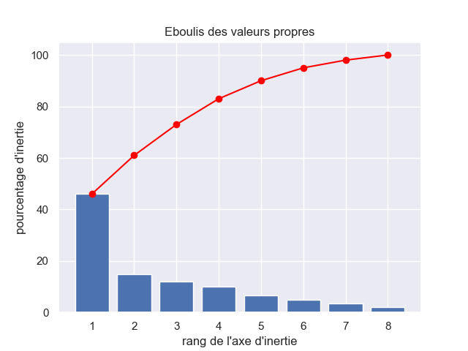
4 axes principaux d’inertie
selon la méthode du coude (identification de l’axe d’inertie à partir duquel l’augmentation du pourcentage d’inertie ralentit)
selon le critère de Kaiser (pourcentage d’inertie d’axe doit dépasser (100/p = 12.5%)
=> respect la méthode du coude avec 4 axes principaux > 80% d’inertie

Slide 11
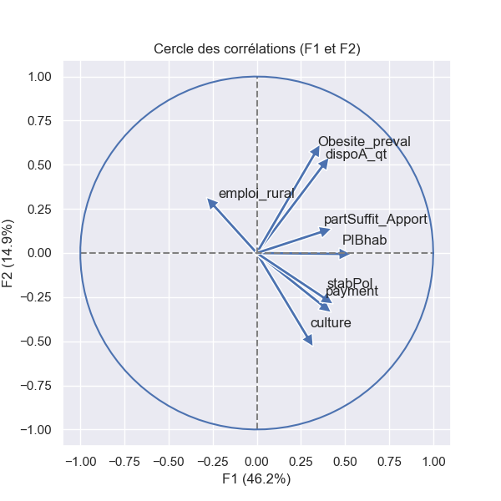
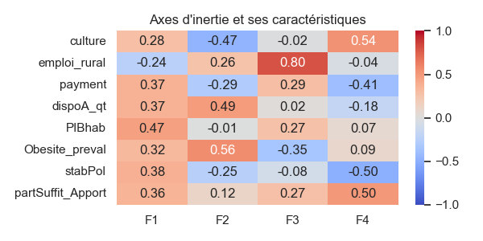
61% d’inertie au 1er plan

Slide 12
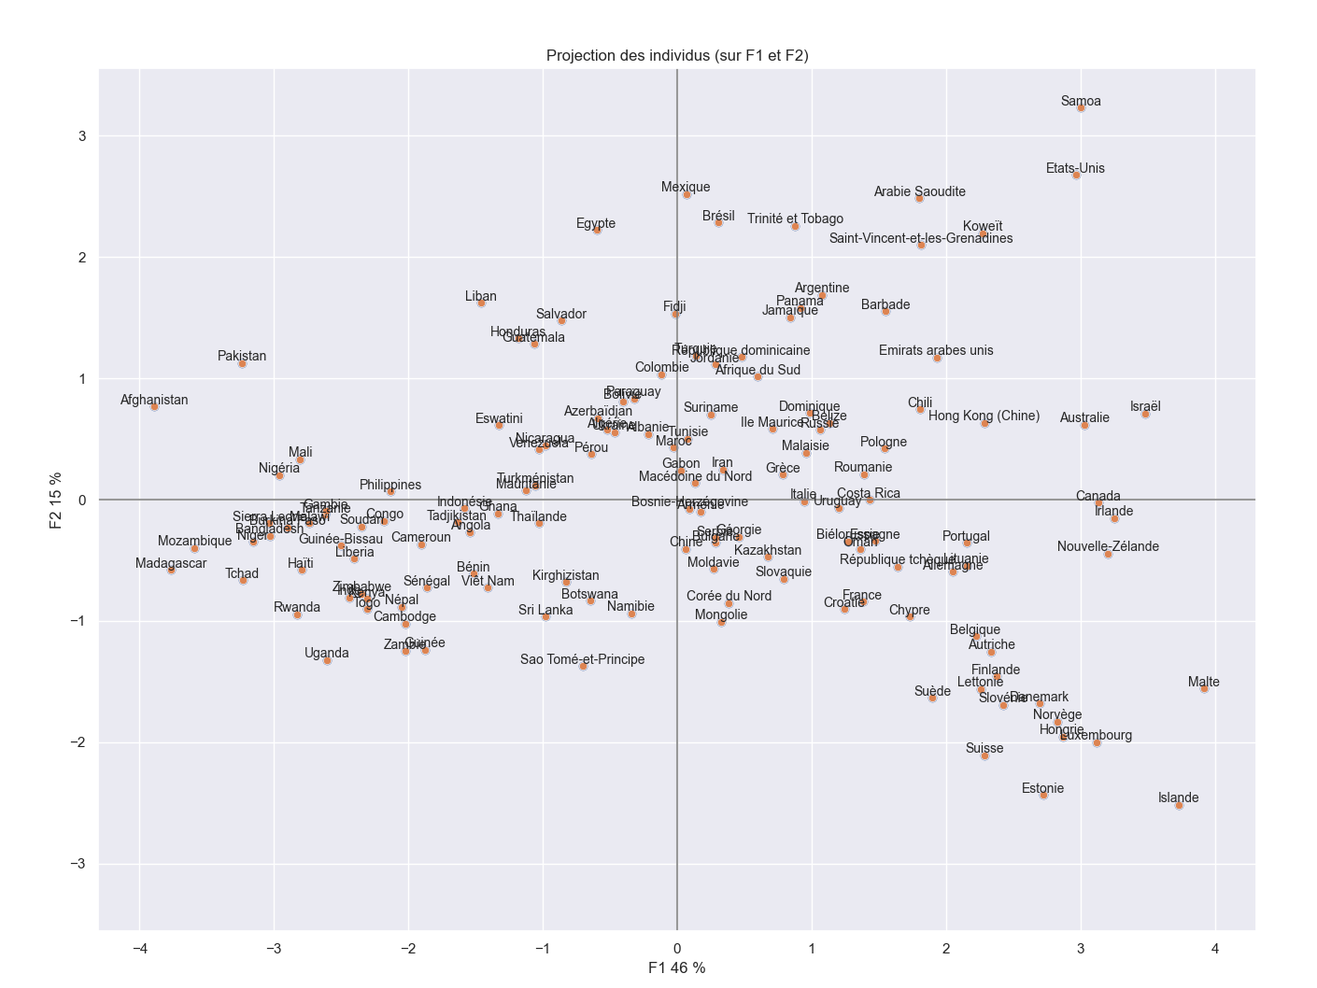
Projection étalée d’individus sur le 1er plan

Slide 13
Clustering CAH et K-means
Déterminer des profils de pays similaires favorables à l’exportation de poulets

Slide 14
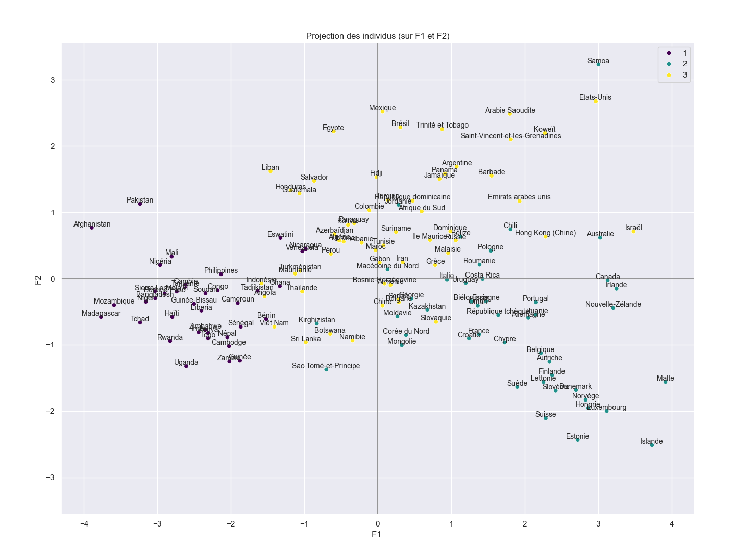
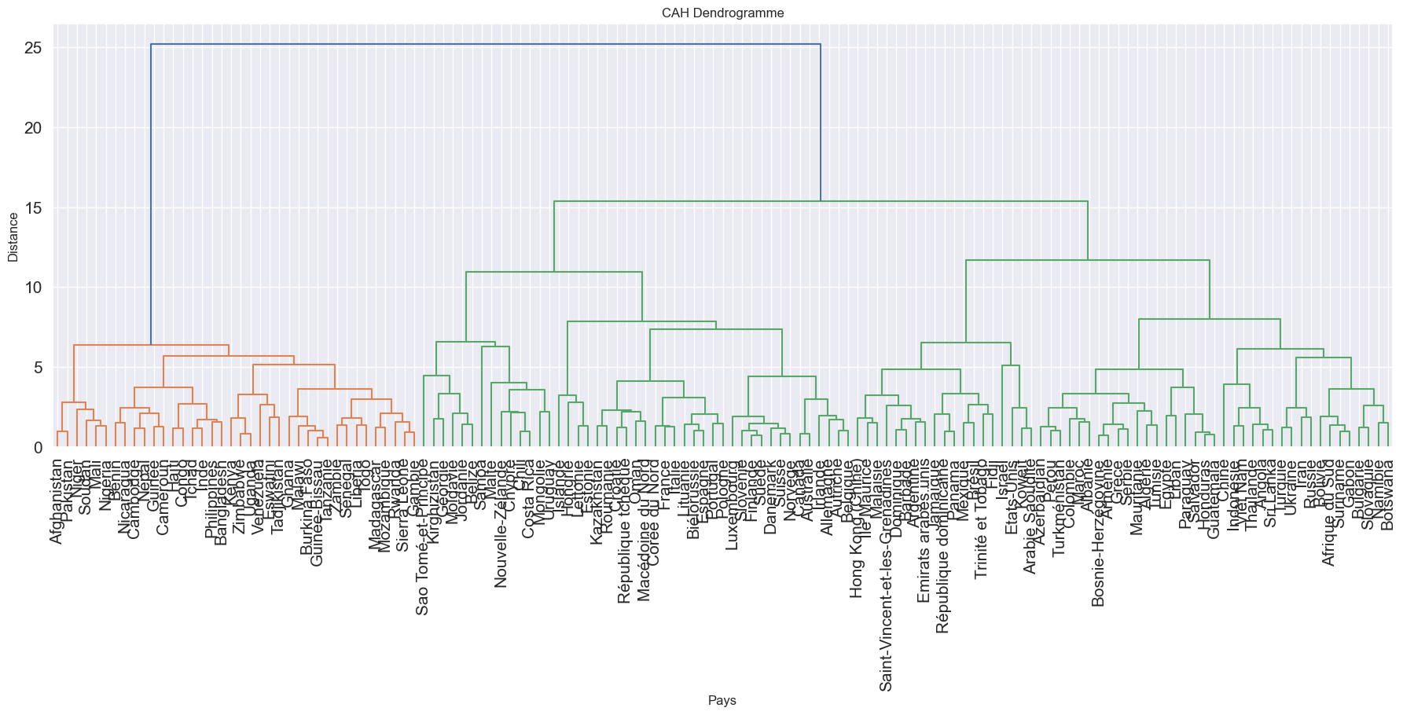
CAH : 3 groupes de pays envisagés
Groupe 3
Groupe 1
Groupe 2

Slide 15
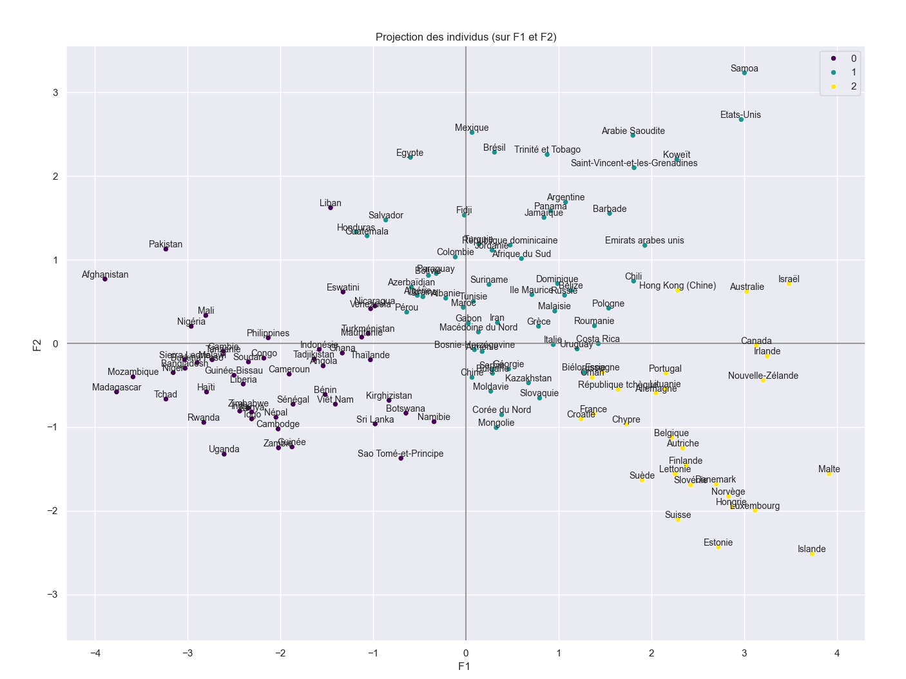
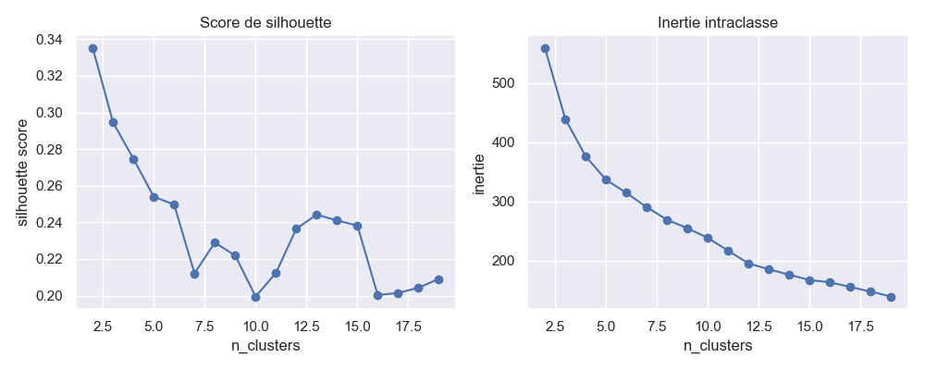
Kmeans : 3 groupes de pays envisagés
Inertie intraclasse :
cherche à minimiser l’inertie intra-classe
diminution mécanique avec k
=> k = 3, une diminution brusque d’inertie intraclasse
Score de silhouette :
proche de 1 (très bon clustering)
proche de 0 (clusters mal séparés)
=> k = 3, score > 0.29 (correct)
Groupe 1
Groupe 0
Groupe 2

Slide 16
Conclusion et recommandations
Groupe 1
Groupe 0
Groupe 1
Groupe 2
Groupe 0
Nigéria
US
Luxembourg
Politique instable
Technologie de paiement limité
PIB par habitant élevé
Emploi rural important
Disponibilité alimentaire élevée
Prévalence d’obésité
PIB par habitant élevé
Disponibilité alimentaire modérée
Politique stable
Moyens de paiement modernes
Groupe 2
Politique instable et technologie de paiement limité
est NON favorable pour la vente
Emploi rural et disponibilité alimentaire importante montre une CONCURRENCE potentielle importante
Toutes les éléments ci-dessus sont favorables à l’expansion du produit poulet BIO

Slide 17
Merci pour votre attention !

Slide 18
Sources
https://www.rallybel.com/links_iso_national.html
https://donnees.banquemondiale.org/#
https://www.fao.org/faostat/fr/#data

